Slide 1

ثــانــويــة أسـي يــوسـف بــوغــنـي
الـمــــادة : الـمــعـــلـــومــــاتـــيـــة

Slide 2
الــمـــجــــال الــتَـــعَــــلُـــمِــي : تـــقـــنـــيـــــات الــويــــب
الــوحــــدة الــتــعـــلـــيــــمـــيـــة :

Slide 3
الإشــكــالــيــة :
تـعـتـبـر الانـتـرنـت أكـبـر مـكـتـبـة إلـكـتـرونـيـة نَـظَـرًا للـمـعـلـومـات الـمُـتَـوَفِّــرَة فـي صــفــحــات الـويــب، فــمـا هـي الـتــقــنــيــة الَّـتِي يـنـبـغـي تـعـلُّـمٌـهـا لإنــشــاء صــفــحــة ويــب ؟

Slide 4
الإجــابــة :
يـنـبـغـي تَـعَــلُّــمُ « ............................................................. »

Slide 5
الإجــابــة :
يـنـبـغـي تَـعَــلُّــمُ « ............................................................. »
تــقــنــيــة HTML

Slide 6

الــمـــجــــال الــتَـــعَــــلُـــمِــي : تـــقـــنـــيـــــات الــويــــب
الـوحــدة الــتـعـــلــيــمــيــة : ................................................
Création d’une Page Web

Slide 7
الــمـــجــــال الــتَـــعَــــلُـــمِــي : تـــقـــنـــيـــــات الــويــــب
الـوحـــدة الــتـعـــلــيـــمـــيــة : إنــشــاء صــفــحــة ويــب
Création d’une Page Web

Slide 8
1) تـعــريــف تــقــنــيــة HTML
نــشـــاط 1 :
مــاذا يُــمَــثِّــلُ لَــكُــمْ الــمُــصْــطـــلــح الــعِـــلْـــمِــي :
» HTML « ؟

Slide 9
أتـذكـر ( 1. تـعــريــف تــقــنــيــة HTML )
تــقــنــيــة » HTML « هــي اخــتــصــار للــعـــبـــارة
» ....................................................................................................... «
وهــذا الـمـصـطـلـح يـعــنـي :
» ..................................................................................................... «

Slide 10
أتـذكـر ( 1. تـعــريــف تــقــنــيــة HTML )
تــقــنــيــة » HTML « هــي اخــتــصــار للــعـــبـــارة
» ....................................................................................................... «
وهــذا الـمـصـطـلـح يـعــنـي :
» ..................................................................................................... «
HyperText Markup Language

Slide 11
أتـذكـر ( 1. تـعــريــف تــقــنــيــة HTML )
تــقــنــيــة » HTML « هــي اخــتــصــار للــعـــبـــارة
» ....................................................................................................... «
وهــذا الـمـصـطـلـح يـعــنـي :
» ..................................................................................................... «
HyperText Markup Language
لــغــة تَــوْصِـيــف الــنــصـوص الـتــشــعــبـــيــة

Slide 12
2) الـشـكـل الـنـظـامـي الأَدْنَـى لـصـفـحـة ويــب :
نــشـــاط 2 : حَــلِّــلْ الـوثــيـــقــة " أ " الَّـتِي تُــوَضِّـحُ الـحَــدَّ الأَدْنَـى لـصـفـحـة ويــب، فَــمِـمَّـا تــتــألــف صــفــحــات الـويــب (HTML Page / Web Page )؟ ومَــاذَا تَــسْــتَــنْــتِـج ؟

Slide 13
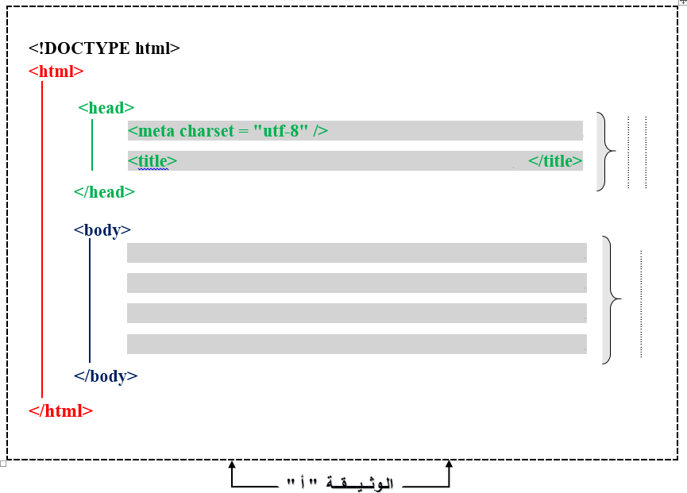
2) الـشـكـل الـنـظـامـي الأَدْنَـى لـصـفـحـة ويــب :
نــشـــاط 2 : حَــلِّــلْ الـوثــيـــقــة " أ " الَّـتِي تُــوَضِّـحُ الـحَــدَّ الأَدْنَـى لـصـفـحـة ويــب، فَــمِـمَّـا تــتــألــف صــفــحــات الـويــب (HTML Page / Web Page )؟ ومَــاذَا تَــسْــتَــنْــتِـج ؟

Slide 14
2) الـشـكـل الـنـظـامـي الأَدْنَـى لـصـفـحـة ويــب :
نــشـــاط 2 : حَــلِّــلْ الـوثــيـــقــة " أ " الَّـتِي تُــوَضِّـحُ الـحَــدَّ الأَدْنَـى لـصـفـحـة ويــب، فَــمِـمَّـا تــتــألــف صــفــحــات الـويــب (HTML Page / Web Page )؟ ومَــاذَا تَــسْــتَــنْــتِـج ؟
الـمـحــتــوى

Slide 15
2) الـشـكـل الـنـظـامـي الأَدْنَـى لـصـفـحـة ويــب :
مـعـلـومـات إضــافــيــة
نــشـــاط 2 : حَــلِّــلْ الـوثــيـــقــة " أ " الَّـتِي تُــوَضِّـحُ الـحَــدَّ الأَدْنَـى لـصـفـحـة ويــب، فَــمِـمَّـا تــتــألــف صــفــحــات الـويــب (HTML Page / Web Page )؟ ومَــاذَا تَــسْــتَــنْــتِـج ؟
الـمـحــتــوى

Slide 16
3) مــفــهــوم الـوَسْـــم Balise :
نــشـــاط 3 : أكــمــل الـفــراغــات بــتـعَــريــف الــوســم وتـحــديــد خــصـائــصـه .

Slide 17
أتـذكـر ( 3. مــفــهــوم الـوَسْـــم Balise )
هــو وســيــلــة تـسـمـح .................................... (عــنـوان، فــقــرة، صــورة، قــائــمـة، جــدول ... ) فـي صـفـحـة ويــب بـحـيـث يَــتِــمُ مـن خــلالــها إتــمـــام وظــيـــفـــتــيــن وَهُــمَــا :
. ─ تـوصـيــف الـعــنــصــر : يُـحَــدِّدُ الـوَسْـــمُ ............................... الـعــنــصــر أو .............................. فـي صـفـحـة ويــب

Slide 18
أتـذكـر ( 3. مــفــهــوم الـوَسْـــم Balise )
هــو وســيــلــة تـسـمـح .................................... (عــنـوان، فــقــرة، صــورة، قــائــمـة، جــدول ... ) فـي صـفـحـة ويــب بـحـيـث يَــتِــمُ مـن خــلالــها إتــمـــام وظــيـــفـــتــيــن وَهُــمَــا :
. ─ تـوصـيــف الـعــنــصــر : يُـحَــدِّدُ الـوَسْـــمُ ............................... الـعــنــصــر أو .............................. فـي صـفـحـة ويــب
بإدراج عـنـصــر

Slide 19
أتـذكـر ( 3. مــفــهــوم الـوَسْـــم Balise )
هــو وســيــلــة تـسـمـح .................................... (عــنـوان، فــقــرة، صــورة، قــائــمـة، جــدول ... ) فـي صـفـحـة ويــب بـحـيـث يَــتِــمُ مـن خــلالــها إتــمـــام وظــيـــفـــتــيــن وَهُــمَــا :
. ─ تـوصـيــف الـعــنــصــر : يُـحَــدِّدُ الـوَسْـــمُ ............................... الـعــنــصــر أو .............................. فـي صـفـحـة ويــب
بإدراج عـنـصــر
طــبــيــعــة

Slide 20
أتـذكـر ( 3. مــفــهــوم الـوَسْـــم Balise )
هــو وســيــلــة تـسـمـح .................................... (عــنـوان، فــقــرة، صــورة، قــائــمـة، جــدول ... ) فـي صـفـحـة ويــب بـحـيـث يَــتِــمُ مـن خــلالــها إتــمـــام وظــيـــفـــتــيــن وَهُــمَــا :
. ─ تـوصـيــف الـعــنــصــر : يُـحَــدِّدُ الـوَسْـــمُ ............................... الـعــنــصــر أو .............................. فـي صـفـحـة ويــب
بإدراج عـنـصــر
طــبــيــعــةَ
دَوْرَهُ

Slide 21
أتـذكـر ( 3. مــفــهــوم الـوَسْـــم Balise ــ تــــابـــع )
─ تـحــديـــد طَـــرَفَــيْ الـعــنــصــر : يُــبَــيِّــنُ الـوَسْـــمُ ................................... الـعــنــصــر أو .................................... الـعــنــصــر
جُــلُّ الــوُسُــوم لـهـا الـشـكــل الـنـظــامـي الـتــالـي :
<nom_balise> élément </nom_balise>

Slide 22
أتـذكـر ( 3. مــفــهــوم الـوَسْـــم Balise ــ تــــابـــع )
─ تـحــديـــد طَـــرَفَــيْ الـعــنــصــر : يُــبَــيِّــنُ الـوَسْـــمُ ................................... الـعــنــصــر أو .................................... الـعــنــصــر
جُــلُّ الــوُسُــوم لـهـا الـشـكــل الـنـظــامـي الـتــالـي :
نـهـايــة
بــدايــة
<nom_balise> élément </nom_balise>

Slide 23
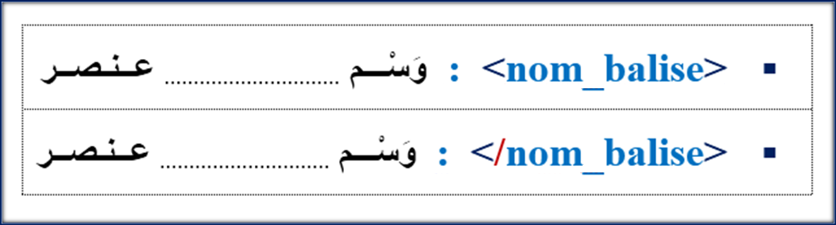
أتـذكـر ( 3. مــفــهــوم الـوَسْـــم Balise ــ تــــابـــع )
كُـلُّ الـوُسُــوم الـمُــزْدَوَجَــة لـهـا الـشـكــل الـنـظــامـي الـتـالـي :
<nom_balise> élément </nom_balise>

Slide 24
أتـذكـر ( 3. مــفــهــوم الـوَسْـــم Balise ــ تــــابـــع )
كُـلُّ الـوُسُــوم الـمُــزْدَوَجَــة لـهـا الـشـكــل الـنـظــامـي الـتـالـي :
<nom_balise> élément </nom_balise>
بــدايــة

Slide 25
أتـذكـر ( 3. مــفــهــوم الـوَسْـــم Balise ــ تــــابـــع )
كُـلُّ الـوُسُــوم الـمُــزْدَوَجَــة لـهـا الـشـكــل الـنـظــامـي الـتـالـي :
<nom_balise> élément </nom_balise>
بــدايــة
نـهـايــة

Slide 26
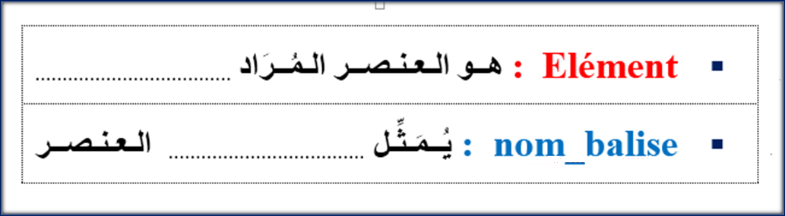
أتـذكـر ( 3. مــفــهــوم الـوَسْـــم Balise ــ تــــابـــع )
كُـلُّ الـوُسُــوم الـمُــزْدَوَجَــة لـهـا الـشـكــل الـنـظــامـي الـتـالـي :
<nom_balise> élément </nom_balise>

Slide 27
أتـذكـر ( 3. مــفــهــوم الـوَسْـــم Balise ــ تــــابـــع )
كُـلُّ الـوُسُــوم الـمُــزْدَوَجَــة لـهـا الـشـكــل الـنـظــامـي الـتـالـي :
<nom_balise> élément </nom_balise>
تَــوْصِــيــفُـهُ

Slide 28
أتـذكـر ( 3. مــفــهــوم الـوَسْـــم Balise ــ تــــابـــع )
كُـلُّ الـوُسُــوم الـمُــزْدَوَجَــة لـهـا الـشـكــل الـنـظــامـي الـتـالـي :
<nom_balise> élément </nom_balise>
تَــوْصِــيــفُـهُ
طَــبِــيــعَــةَ

Slide 29
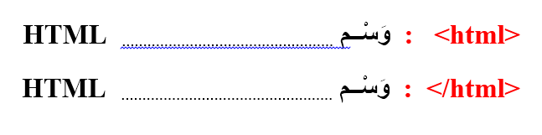
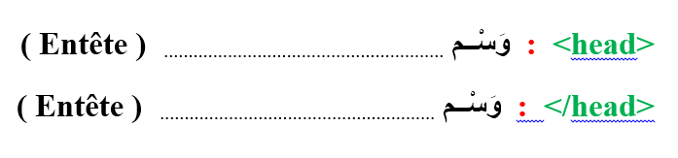
أتـذكـر ( 3. مــفــهــوم الـوَسْـــم Balise ــ تــــابـــع )
نــشــاط 4 : أكــمــل الـفــراغــات بــتـحــديـــد طــبــيــعــة كُــلِّ وَسْـــمٍ :

Slide 30
أتـذكـر ( 3. مــفــهــوم الـوَسْـــم Balise ــ تــــابـــع )
نــشــاط 4 : أكــمــل الـفــراغــات بــتـحــديـــد طــبــيــعــة كُــلِّ وَسْـــمٍ :
بــدايــة صـفـحـة
نـهـايــة صـفـحـة

Slide 31
أتـذكـر ( 3. مــفــهــوم الـوَسْـــم Balise ــ تــــابـــع )
نــشــاط 4 : أكــمــل الـفــراغــات بــتـحــديـــد طــبــيــعــة كُــلِّ وَسْـــمٍ :
بــدايــة صـفـحـة
نـهـايــة صـفـحـة
بــدايــة رأس الـصـفـحـة
نـهـايـة رأس الـصـفـحـة

Slide 32
أتـذكـر ( 3 نــشــاط 4 ــ تــــابـــع )
يـضـم الـجــزء Head ( Entête ) .................................................. الـصـفــحــة، الـكــلــمــات الـمــفــتــاحــيــة والأمــور الـخــاصــة بـالـصــفــحــة والَّـتي لا تُــعــتــبَــر مــن .................................................

Slide 33
أتـذكـر ( 3 نــشــاط 4 ــ تــــابـــع )
يـضـم الـجــزء Head ( Entête ) .................................................. الـصـفــحــة، الـكــلــمــات الـمــفــتــاحــيــة والأمــور الـخــاصــة بـالـصــفــحــة والَّـتي لا تُــعــتــبَــر مــن .................................................

Slide 34
أتـذكـر ( 3 نــشــاط 4 ــ تــــابـــع )
يـضـم الـجــزء Head ( Entête ) .................................................. الـصـفــحــة، الـكــلــمــات الـمــفــتــاحــيــة والأمــور الـخــاصــة بـالـصــفــحــة والَّـتي لا تُــعــتــبَــر مــن .................................................
عــنــوان

Slide 35
أتـذكـر ( 3 نــشــاط 4 ــ تــــابـــع )
يـضـم الـجــزء Head ( Entête ) .................................................. الـصـفــحــة، الـكــلــمــات الـمــفــتــاحــيــة والأمــور الـخــاصــة بـالـصــفــحــة والَّـتي لا تُــعــتــبَــر مــن .................................................
عــنــوان
الـمـحــتــوى

Slide 36
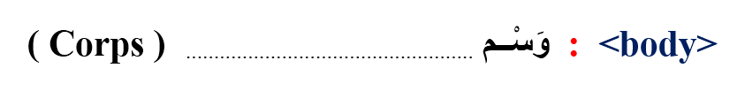

أتـذكـر ( 3 نــشــاط 4 ــ تــــابـــع )
يـضـم الـجــزء Body ( Corps ) .................................. الـصـفــحــة، وهــو كــل مــا .......................... الـمــســتــخــدم فـي صـفـحـة ويــب.

Slide 37
أتـذكـر ( 3 نــشــاط 4 ــ تــــابـــع )
يـضـم الـجــزء Body ( Corps ) .................................. الـصـفــحــة، وهــو كــل مــا .......................... الـمــســتــخــدم فـي صـفـحـة ويــب.
بــدايــة جـسـم الـصـفـحـة
نـهـايـة جـسـم الـصـفـحـة

Slide 38
أتـذكـر ( 3 نــشــاط 4 ــ تــــابـــع )
يـضـم الـجــزء Body ( Corps ) .................................. الـصـفــحــة، وهــو كــل مــا .......................... الـمــســتــخــدم فـي صـفـحـة ويــب.
بــدايــة جـسـم الـصـفـحـة
نـهـايـة جـسـم الـصـفـحـة
مـحــتــوى

Slide 39
أتـذكـر ( 3 نــشــاط 4 ــ تــــابـــع )
يـضـم الـجــزء Body ( Corps ) .................................. الـصـفــحــة، وهــو كــل مــا .......................... الـمــســتــخــدم فـي صـفـحـة ويــب.
بــدايــة جـسـم الـصـفـحـة
نـهـايـة جـسـم الـصـفـحـة
مـحــتــوى
يَــرَاهُ

Slide 40
4) الـوســوم الـشــهــيــرة :
نــشـــاط 5 : كــيــف يَــتِـمُّ إِدْرَاجُ الـفــقــرات وعـــنـــاويــنـهـا فـي صــفــحـــات الـويــب .

Slide 41
1.4 ــ عــنــاويــن الـفــقــرات Heading :
يــمــكــنــنــا تــوظــيــف ســتـة مــســتــويــات مـن عــنــاويــن الـفــقــرات وذلـك بــعــد اســتــغــلال الــوســوم الــتــالــيــة : <………>، <………> ، <………> ، <………> ، <………> و <………> .

Slide 42
1.4 ــ عــنــاويــن الـفــقــرات Heading :
يــمــكــنــنــا تــوظــيــف ســتـة مــســتــويــات مـن عــنــاويــن الـفــقــرات وذلـك بــعــد اســتــغــلال الــوســوم الــتــالــيــة : <………>، <………> ، <………> ، <………> ، <………> و <………> .
h3
h2
h1
h6
h5
h4

Slide 43
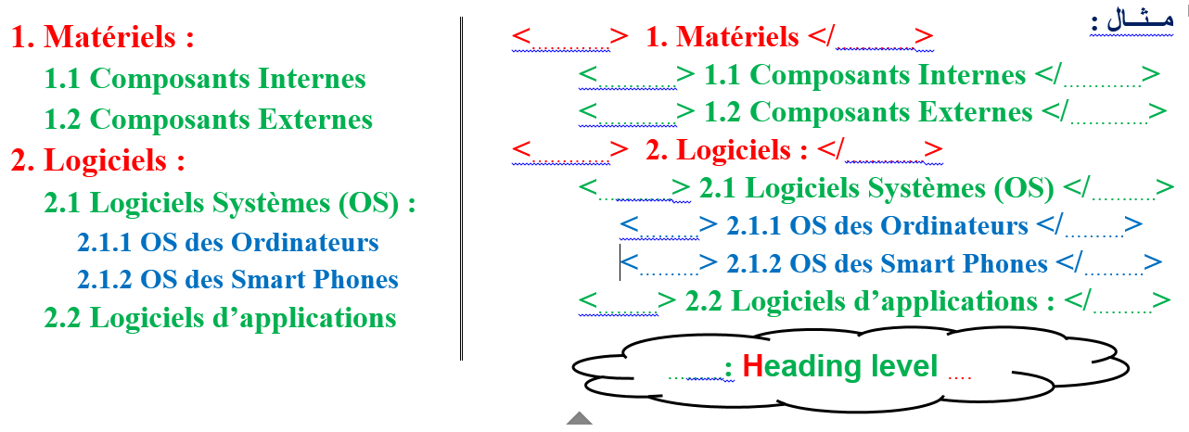
1.4 ــ عــنــاويــن الـفــقــرات :
يــمــكــنــنــا تــوظــيــف ســتـة مــســتــويــات مـن عــنــاويــن الـفــقــرات وذلـك بــعــد اســتــغــلال الــوســوم الــتــالــيــة : <………>، <………> ، <………> ، <………> ، <………> و <………> .
h3
h2
h1
h6
h5
h4
h1
1

Slide 44
1.4 ــ عــنــاويــن الـفــقــرات :
h1
h1
يــمــكــنــنــا تــوظــيــف ســتـة مــســتــويــات مـن عــنــاويــن الـفــقــرات وذلـك بــعــد اســتــغــلال الــوســوم الــتــالــيــة : <………>، <………> ، <………> ، <………> ، <………> و <………> .
h1
h1
h3
h2
h1
h6
h5
h4
h1
1

Slide 45
1.4 ــ عــنــاويــن الـفــقــرات :
h1
h1
h2
h2
يــمــكــنــنــا تــوظــيــف ســتـة مــســتــويــات مـن عــنــاويــن الـفــقــرات وذلـك بــعــد اســتــغــلال الــوســوم الــتــالــيــة : <………>، <………> ، <………> ، <………> ، <………> و <………> .
h2
h2
h1
h1
h2
h2
h3
h2
h1
h2
h2
h6
h5
h4
h1
1

Slide 46
1.4 ــ عــنــاويــن الـفــقــرات :
h1
h1
h2
h2
يــمــكــنــنــا تــوظــيــف ســتـة مــســتــويــات مـن عــنــاويــن الـفــقــرات وذلـك بــعــد اســتــغــلال الــوســوم الــتــالــيــة : <………>، <………> ، <………> ، <………> ، <………> و <………> .
h2
h2
h1
h1
h2
h2
h3
h3
h3
h2
h3
h1
h3
h2
h2
h6
h5
h4
h1
1

Slide 47
2.4 ــ الـفــقـــرات Paragraghs :
أتـذكـر
يــتِــمُ تـحــديـــد فــقــرة بــواســطــة الــوَسْـــمَـــيْــن : <………> و <………> .

Slide 48
2.4 ــ الـفــقـــرات Paragraghs :
أتـذكـر
يــتِــمُ تـحــديـــد فــقــرة بــواســطــة الــوَسْـــمَـــيْــن : <………> و <………> .
p
/p

Slide 49
3.4 ــ الـصــور والـرســومــات Images :
نــشـــاط 6 :
كــيــف يَــتِـمُّ إِدْرَاجُ الـصُّــوَرِ فـي صــفــحـــات الـويــب ؟

Slide 50
3.4 ــ الـصــور والـرســومــات Images ــ تـــابــع
أتـذكـر
إدراج صــورة أو رســم في صـفـحـة ويــب يـكـون مـن خــلال الـوَسْــم الــمُــفْــرَد أو الأُحَــادِي <……..…/> والَّـذِي يَــضُـمُّ خــاصـيـة مُـهِــمَّــة وهـي src الّـتي نـضع بهـا ............................................................ وذلـك كـالـتـالـي :

Slide 51
3.4 ــ الـصــور والـرســومــات Images ــ تـــابــع
أتـذكـر
إدراج صــورة أو رســم في صـفـحـة ويــب يـكـون مـن خــلال الـوَسْــم الــمُــفْــرَد أو الأُحَــادِي <……..…/> والَّـذِي يَــضُـمُّ خــاصـيـة مُـهِــمَّــة وهـي src الّـتي نـضع بهـا ............................................................ وذلـك كـالـتـالـي :
img

Slide 52
3.4 ــ الـصــور والـرســومــات Images ــ تـــابــع
أتـذكـر
إدراج صــورة أو رســم في صـفـحـة ويــب يـكـون مـن خــلال الـوَسْــم الــمُــفْــرَد أو الأُحَــادِي <……..…/> والَّـذِي يَــضُـمُّ خــاصـيـة مُـهِــمَّــة وهـي src الّـتي نـضع بهـا ............................................................ وذلـك كـالـتـالـي :
img
عُـــنْــوَانَ أو مَــصْــدَرَ الـصُـورَةِ

Slide 53
3.4 ــ الـصــور والـرســومــات Images ــ تـــابــع
<…….……. src = " nom_image.format_image />
يُــتِــيـحُ الـمُــتَــصَّــفِــحُ عــرض الـصـور والـرســومــات الَّـتي تـكــون مـن الأنــواع الـتـالــيـة فـقـط :
jpeg ، gif ، png
img

Slide 54
4.4 ــ الـقــوائــم Lists :
أ - قَـــائِــمَـة مُــرَتَّــبَــة Ordered List :
نــشـــاط 7 :
كــيــف يَــتِـمُّ إِدْرَاجُ قَـائِـمَـة مُــرَتَّــبَـة فـي صــفــحـــات الـويــب ؟

Slide 55
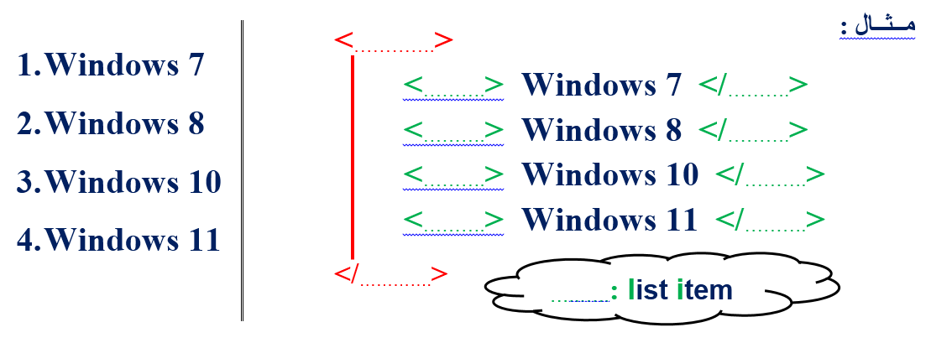
أ - قَـــائِــمَـة مُــرَتَّــبَــة Ordered List ــ تـــابــع :
نــشـــاط 7 :
كــيــف يَــتِـمُّ إِدْرَاجُ قَـائِـمَـة مُــرَتَّــبَـة فـي صــفــحـــات الـويــب ؟

Slide 56
أ - قَـــائِــمَـة مُــرَتَّــبَــة Ordered List ــ تـــابــع :
نــشـــاط 7 :
كــيــف يَــتِـمُّ إِدْرَاجُ قَـائِـمَـة مُــرَتَّــبَـة فـي صــفــحـــات الـويــب ؟
ol
ol

Slide 57
أ - قَـــائِــمَـة مُــرَتَّــبَــة Ordered List ــ تـــابــع :
نــشـــاط 7 :
كــيــف يَــتِـمُّ إِدْرَاجُ قَـائِـمَـة مُــرَتَّــبَـة فـي صــفــحـــات الـويــب ؟
ol
li
li
ol
li

Slide 58
أ - قَـــائِــمَـة مُــرَتَّــبَــة Ordered List ــ تـــابــع :
نــشـــاط 7 :
كــيــف يَــتِـمُّ إِدْرَاجُ قَـائِـمَـة مُــرَتَّــبَـة فـي صــفــحـــات الـويــب ؟
ol
li
li
li
li
ol
li

Slide 59
أ - قَـــائِــمَـة مُــرَتَّــبَــة Ordered List ــ تـــابــع :
نــشـــاط 7 :
كــيــف يَــتِـمُّ إِدْرَاجُ قَـائِـمَـة مُــرَتَّــبَـة فـي صــفــحـــات الـويــب ؟
ol
li
li
li
li
li
li
li
li
ol
li

Slide 60
أ - قَـــائِــمَـة مُــرَتَّــبَــة Ordered List ــ تـــابــع :
أتـذكـر
إِدْرَاجُ قَــائِـمَـة مُــرَتَّــبَــة يـكـون مـن خــلال الـوســمــيـن </……> و <……> بـحـيـث تـكـون الـبـنـود بـيـنهـمـا
كُــلُّ بَــنْــدٍ ( عــنــصــر item : ) يــكــون مُـحَــدَّدا بِـالــوَسْــمَــيْــنِ </……> و <……>

Slide 61
أ - قَـــائِــمَـة مُــرَتَّــبَــة Ordered List ــ تـــابــع :
أتـذكـر
إِدْرَاجُ قَــائِـمَـة مُــرَتَّــبَــة يـكـون مـن خــلال الـوســمــيـن </……> و <……> بـحـيـث تـكـون الـبـنـود بـيـنهـمـا
كُــلُّ بَــنْــدٍ ( عــنــصــر item : ) يــكــون مُـحَــدَّدا بِـالــوَسْــمَــيْــنِ </……> و <……>
ol
ol

Slide 62
أ - قَـــائِــمَـة مُــرَتَّــبَــة Ordered List ــ تـــابــع :
أتـذكـر
إِدْرَاجُ قَــائِـمَـة مُــرَتَّــبَــة يـكـون مـن خــلال الـوســمــيـن </……> و <……> بـحـيـث تـكـون الـبـنـود بـيـنهـمـا
كُــلُّ بَــنْــدٍ ( عــنــصــر item : ) يــكــون مُـحَــدَّدا بِـالــوَسْــمَــيْــنِ </……> و <……>
ol
ol
li
li

Slide 63
أ - قَـــائِــمَـة مُــرَتَّــبَــة Ordered List ــ تـــابــع :
أتـذكـر
إِدْرَاجُ قَــائِـمَـة مُــرَتَّــبَــة يـكـون مـن خــلال الـوســمــيـن </……> و <……> بـحـيـث تـكـون الـبـنـود بـيـنهـمـا
كُــلُّ بَــنْــدٍ ( عــنــصــر item : ) يــكــون مُـحَــدَّدا بِـالــوَسْــمَــيْــنِ </……> و <……>
ol
ol
li
li

Slide 64
4.4 ــ الـقــوائــم Lists :
ب - قَـــائِــمَـة غـــيــر مُــرَتَّــبَــة Unordered List :
نــشـــاط 8 :
كــيــف يَــتِـمُّ إِدْرَاجُ قَـائِـمَـة غــيــر مُــرَتَّــبَـة فـي صــفــحـــات الـويــب ؟

Slide 65
أ - قَـــائِــمَـة غــيــر مُــرَتَّــبَــة Unordered List ــ تـــابــع :
أتـذكـر
إِدْرَاجُ قَــائِـمَـة غــيــر مُــرَتَّــبَـة يـكـون مـن خـلال الـوســمــيـن </……> و <……> بـحـيـث تـكـون الـبـنـود بـيـنهـمـا
كُــلُّ بَــنْــدٍ ( عــنــصــر item : ) يــكــون مُـحَــدَّدا بِـالــوَسْــمَــيْــنِ </……> و <……>

Slide 66
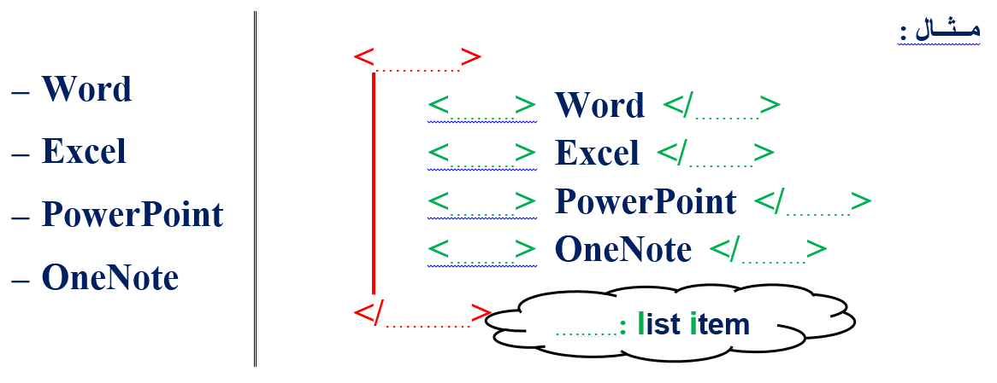
أ - قَـــائِــمَـة غــيــر مُــرَتَّــبَــة Unordered List ــ تـــابــع :
أتـذكـر
إِدْرَاجُ قَــائِـمَـة غــيــر مُــرَتَّــبَـة يـكـون مـن خـلال الـوســمــيـن </……> و <……> بـحـيـث تـكـون الـبـنـود بـيـنهـمـا
كُــلُّ بَــنْــدٍ ( عــنــصــر item : ) يــكــون مُـحَــدَّدا بِـالــوَسْــمَــيْــنِ </……> و <……>

Slide 67
أ - قَـــائِــمَـة غــيــر مُــرَتَّــبَــة Unordered List ــ تـــابــع :
أتـذكـر
إِدْرَاجُ قَــائِـمَـة غــيــر مُــرَتَّــبَـة يـكـون مـن خـلال الـوســمــيـن </……> و <……> بـحـيـث تـكـون الـبـنـود بـيـنهـمـا
كُــلُّ بَــنْــدٍ ( عــنــصــر item : ) يــكــون مُـحَــدَّدا بِـالــوَسْــمَــيْــنِ </……> و <……>
ul
ul

Slide 68
أ - قَـــائِــمَـة غــيــر مُــرَتَّــبَــة Unordered List ــ تـــابــع :
أتـذكـر
إِدْرَاجُ قَــائِـمَـة غــيــر مُــرَتَّــبَـة يـكـون مـن خـلال الـوســمــيـن </……> و <……> بـحـيـث تـكـون الـبـنـود بـيـنهـمـا
كُــلُّ بَــنْــدٍ ( عــنــصــر item : ) يــكــون مُـحَــدَّدا بِـالــوَسْــمَــيْــنِ </……> و <……>
ul
li
li
li
li
li
li
li
li
ul
li

Slide 69
أ - قَـــائِــمَـة غــيــر مُــرَتَّــبَــة Unordered List ــ تـــابــع :
أتـذكـر
إِدْرَاجُ قَــائِـمَـة غــيــر مُــرَتَّــبَـة يـكـون مـن خـلال الـوســمــيـن </……> و <……> بـحـيـث تـكـون الـبـنـود بـيـنهـمـا
كُــلُّ بَــنْــدٍ ( عــنــصــر item : ) يــكــون مُـحَــدَّدا بِـالــوَسْــمَــيْــنِ </……> و <……>

Slide 70
أ - قَـــائِــمَـة غــيــر مُــرَتَّــبَــة Unordered List ــ تـــابــع :
أتـذكـر
إِدْرَاجُ قَــائِـمَـة غــيــر مُــرَتَّــبَـة يـكـون مـن خـلال الـوســمــيـن </……> و <……> بـحـيـث تـكـون الـبـنـود بـيـنهـمـا
كُــلُّ بَــنْــدٍ ( عــنــصــر item : ) يــكــون مُـحَــدَّدا بِـالــوَسْــمَــيْــنِ </……> و <……>
ul
ul

Slide 71
أ - قَـــائِــمَـة غــيــر مُــرَتَّــبَــة Unordered List ــ تـــابــع :
أتـذكـر
إِدْرَاجُ قَــائِـمَـة غــيــر مُــرَتَّــبَـة يـكـون مـن خـلال الـوســمــيـن </……> و <……> بـحـيـث تـكـون الـبـنـود بـيـنهـمـا
كُــلُّ بَــنْــدٍ ( عــنــصــر item : ) يــكــون مُـحَــدَّدا بِـالــوَسْــمَــيْــنِ </……> و <……>
ul
ul
li
li

Slide 72
أ - قَـــائِــمَـة غــيــر مُــرَتَّــبَــة Unordered List ــ تـــابــع :
أتـذكـر
إِدْرَاجُ قَــائِـمَـة غــيــر مُــرَتَّــبَـة يـكـون مـن خـلال الـوســمــيـن </……> و <……> بـحـيـث تـكـون الـبـنـود بـيـنهـمـا
كُــلُّ بَــنْــدٍ ( عــنــصــر item : ) يــكــون مُـحَــدَّدا بِـالــوَسْــمَــيْــنِ </……> و <……>
ul
ul
li
li

Slide 73
5.4 ــ الـجــداول Tables :
نــشـــاط 9 :
كــيــف يَــتِـمُّ إِدْرَاجُ جــدول فـي صــفــحـــات الـويــب ؟

Slide 74
5.4 ــ الـجــداول Tables ــ تـــابــع :
أتـذكـر
إِدْرَاجُ جـــدول يــكــون مــن خـــلال الــوَسْـــمَـــيْـــنِ : </……….…> و <…………>
إضــافــة صــف جــدول (table row ) تــتـم بــواســطــة الــوَسْــمَــيْــنِ : </..…> و <..…>

Slide 75
5.4 ــ الـجــداول Tables ــ تـــابــع :
أتـذكـر
إِدْرَاجُ جـــدول يــكــون مــن خـــلال الــوَسْـــمَـــيْـــنِ : </……….…> و <…………>
إضــافــة صــف جــدول (table row ) تــتـم بــواســطــة الــوَسْــمَــيْــنِ : </..…> و <..…>
table
table

Slide 76
5.4 ــ الـجــداول Tables ــ تـــابــع :
أتـذكـر
إِدْرَاجُ جـــدول يــكــون مــن خـــلال الــوَسْـــمَـــيْـــنِ : </……….…> و <…………>
إضــافــة صــف جــدول (table row ) تــتـم بــواســطــة الــوَسْــمَــيْــنِ : </..…> و <..…>
table
table
tr
tr

Slide 77
أتـذكـر ( 5.4 ــ الـجــداول Tables ــ تـــابــع )
بــيــنــمــا بــيــانـات الـجــدول (table data ) تــكــون بـيـن الــوَسْــمَــيْــن : </..…> و <..…>

Slide 78
أتـذكـر ( 5.4 ــ الـجــداول Tables ــ تـــابــع )
بــيــنــمــا بــيــانـات الـجــدول (table data ) تــكــون بـيـن الــوَسْــمَــيْــن : </..…> و <..…>
td
td

Slide 79
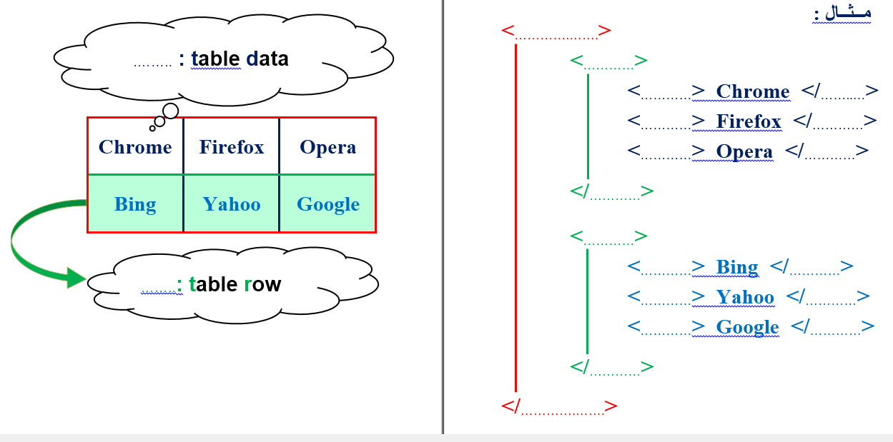
5.4 ــ الـجــداول Tables ــ تـــابــع :
أتـذكـر
إِدْرَاجُ جـــدول يــكــون مــن خـــلال الــوَسْـــمَـــيْـــنِ : </……….…> و <…………>
إضــافــة صــف جــدول (table row ) تــتـم بــواســطــة الــوَسْــمَــيْــنِ : </..…> و <..…>
table
table
tr
tr

Slide 80
5.4 ــ الـجــداول Tables ــ تـــابــع :
table
أتـذكـر
إِدْرَاجُ جـــدول يــكــون مــن خـــلال الــوَسْـــمَـــيْـــنِ : </……….…> و <…………>
إضــافــة صــف جــدول (table row ) تــتـم بــواســطــة الــوَسْــمَــيْــنِ : </..…> و <..…>
table
table
tr
tr
table

Slide 81
5.4 ــ الـجــداول Tables ــ تـــابــع :
table
tr
أتـذكـر
إِدْرَاجُ جـــدول يــكــون مــن خـــلال الــوَسْـــمَـــيْـــنِ : </……….…> و <…………>
إضــافــة صــف جــدول (table row ) تــتـم بــواســطــة الــوَسْــمَــيْــنِ : </..…> و <..…>
tr
table
table
tr
tr
tr
table

Slide 82
5.4 ــ الـجــداول Tables ــ تـــابــع :
table
tr
أتـذكـر
إِدْرَاجُ جـــدول يــكــون مــن خـــلال الــوَسْـــمَـــيْـــنِ : </……….…> و <…………>
إضــافــة صــف جــدول (table row ) تــتـم بــواســطــة الــوَسْــمَــيْــنِ : </..…> و <..…>
tr
table
tr
table
tr
tr
tr
tr
table

Slide 83
5.4 ــ الـجــداول Tables ــ تـــابــع :
table
td
tr
td
td
أتـذكـر
إِدْرَاجُ جـــدول يــكــون مــن خـــلال الــوَسْـــمَـــيْـــنِ : </……….…> و <…………>
إضــافــة صــف جــدول (table row ) تــتـم بــواســطــة الــوَسْــمَــيْــنِ : </..…> و <..…>
td
td
td
td
tr
table
tr
table
tr
tr
tr
tr
table

Slide 84
5.4 ــ الـجــداول Tables ــ تـــابــع :
table
td
tr
td
td
أتـذكـر
إِدْرَاجُ جـــدول يــكــون مــن خـــلال الــوَسْـــمَـــيْـــنِ : </……….…> و <…………>
إضــافــة صــف جــدول (table row ) تــتـم بــواســطــة الــوَسْــمَــيْــنِ : </..…> و <..…>
td
td
td
td
tr
table
tr
table
td
td
tr
td
td
td
td
tr
tr
tr
table

Slide 85
6.4 ــ الارتـبـاطـات الـتــشــعــبــيــة :
نــشـــاط 10 :
كــيــف يَــتِـمُّ اسـتـغـلال الارتـبـاطـات الـتــشـعــبــيــة فـي صـفـحـة ويــب ؟

Slide 86
6.4 ــ الارتـبـاطـات الـتــشــعــبــيــة ــ تـــابــع :
أتـذكـر
إِدْرَاجُ ارتــبــاط تـــشــعـــبـي يَــتِّــمُ مــن خـــلال الــوَسْـــمَـــيْـــنِ : </.…> و <.…> بـحـيــث يـكــون وَسْـــمُ بِــدَايَــة الارتــبــاط <.…> مُــرْفَـــقًـــا دَائِــمًــا بـالـخـــاصــيــة href الَّـتِي تُـحَــدِّدُ ................................. وذلـك كـالـتــالـي :

Slide 87
6.4 ــ الارتـبـاطـات الـتــشــعــبــيــة ــ تـــابــع :
أتـذكـر
إِدْرَاجُ ارتــبــاط تـــشــعـــبـي يَــتِّــمُ مــن خـــلال الــوَسْـــمَـــيْـــنِ : </.…> و <.…> بـحـيــث يـكــون وَسْـــمُ بِــدَايَــة الارتــبــاط <.…> مُــرْفَـــقًـــا دَائِــمًــا بـالـخـــاصــيــة href الَّـتِي تُـحَــدِّدُ ................................. وذلـك كـالـتــالـي :
a
a

Slide 88
6.4 ــ الارتـبـاطـات الـتــشــعــبــيــة ــ تـــابــع :
أتـذكـر
إِدْرَاجُ ارتــبــاط تـــشــعـــبـي يَــتِّــمُ مــن خـــلال الــوَسْـــمَـــيْـــنِ : </.…> و <.…> بـحـيــث يـكــون وَسْـــمُ بِــدَايَــة الارتــبــاط <.…> مُــرْفَـــقًـــا دَائِــمًــا بـالـخـــاصــيــة href الَّـتِي تُـحَــدِّدُ ................................. وذلـك كـالـتــالـي :
a
a
a

Slide 89
6.4 ــ الارتـبـاطـات الـتــشــعــبــيــة ــ تـــابــع :
أتـذكـر
إِدْرَاجُ ارتــبــاط تـــشــعـــبـي يَــتِّــمُ مــن خـــلال الــوَسْـــمَـــيْـــنِ : </.…> و <.…> بـحـيــث يـكــون وَسْـــمُ بِــدَايَــة الارتــبــاط <.…> مُــرْفَـــقًـــا دَائِــمًــا بـالـخـــاصــيــة href الَّـتِي تُـحَــدِّدُ ................................. وذلـك كـالـتــالـي :
a
a
a
الـوِجْــهَــةَ

Slide 90
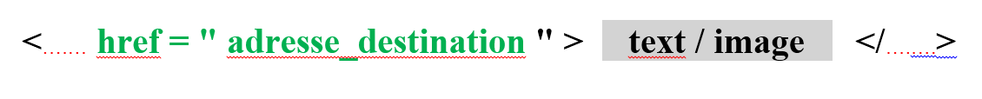
أتـذكـر ( 6.4 ــ الارتـبـاطـات الـتــشــعــبــيــة ــ تـــابــع )
…..: anchor = مِـــرْسَــاة

Slide 91
أتـذكـر ( 6.4 ــ الارتـبـاطـات الـتــشــعــبــيــة ــ تـــابــع )
a
a
…..: anchor = مِـــرْسَــاة
a

Slide 92
واجــب مــنــزلي :
نــشـــاط 11 :
بـاســتـعــمـال الــوُسُــوم ِالــمُــنَــاسِــبَـة أَنْــشِـئْ صــفــحــة ويــب مُـوَافِــقَــة للـوثــيــقـة " ب " .

Slide 93
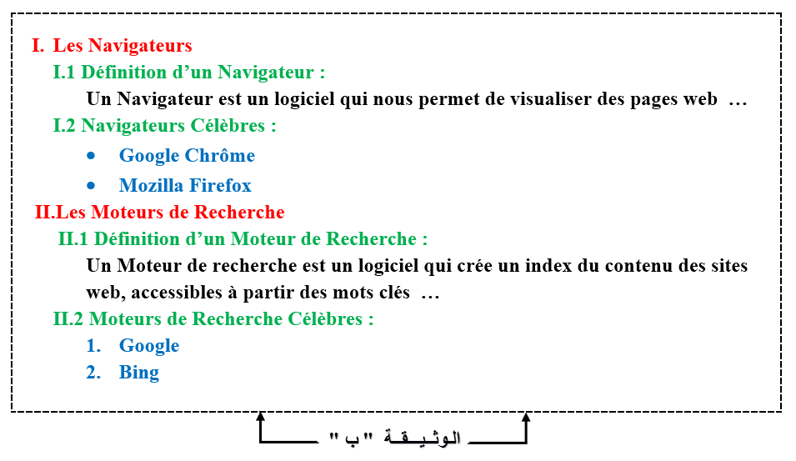
واجــب مــنــزلي :
نــشـــاط 11 :
بـاســتـعــمـال الــوُسُــوم ِالــمُــنَــاسِــبَـة أَنْــشِـئْ صــفــحــة ويــب مُـوَافِــقَــة للـوثــيــقـة " ب " .

Slide 94
5. خـصـائـص الـتـنـســيـق :
نــشــاط 12 : الـتَـكَــفُــلُ بـالـجــانــب الـجــمــالـي ( الـمـظـهــر ) فـي صـفـحــات الـويــب يـكـون بـاســتــغـــلال خـصـائـص الـتـنـســيـق الّـتِي تُـوَفِّــرُهَـا تـقـنـيـة «CSS» ؛ صَــنِّــفْ فـي الـجــدول أدنــاه الـخــصــائـص الـتـالـيـة : background-color ، font-family ، color ، id ، width ، font-size ، height ، text-align

Slide 95
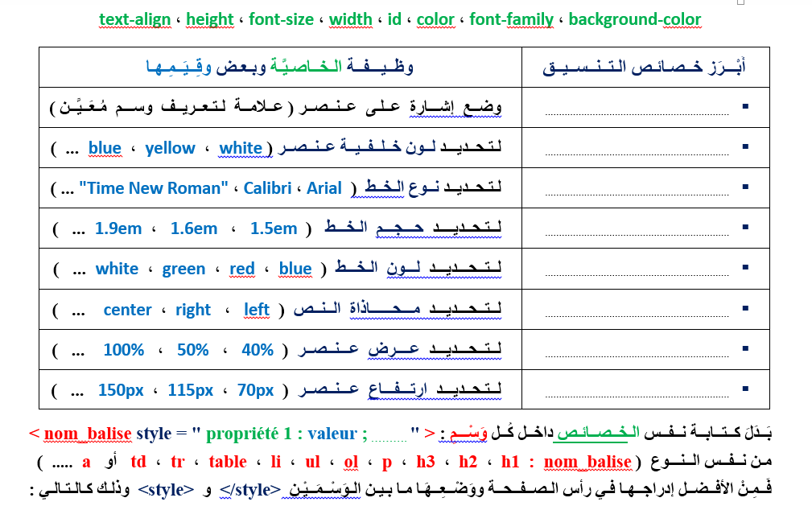
5. خـصـائـص الـتـنـســيـق :
نــشــاط 12 : الـتَـكَــفُــلُ بـالـجــانــب الـجــمــالـي ( الـمـظـهــر ) فـي صـفـحــات الـويــب يـكـون بـاســتــغـــلال خـصـائـص الـتـنـســيـق الّـتِي تُـوَفِّــرُهَـا تـقـنـيـة «CSS» ؛ صَــنِّــفْ فـي الـجــدول أدنــاه الـخــصــائـص الـتـالـيـة : background-color ، font-family ، color ، id ، width ، font-size ، height ، Text-align

Slide 96
5. خـصـائـص الـتـنـســيـق :
أَبْـــرَز خــصـائـص الـتــنــســيــق | وظــيـــفــة الـخــاصـيَّـة وبـعـض وقِــيَــمِـهـا
..................................... | وضــع إشـــارة عــلـى عــنــصــر ( عــلامــة لـتـعــريــف وســـم مُـعَــيَّــن )
..................................... | لـتـحــديـــد لــون خــلــفــيــة عــنــصــر ( white ، yellow ، blue ... )
..................................... | لـتـحــديــد نــوع الـخــط ( Arial ، Calibri ، "Time New Roman" ... )

Slide 97
5. خـصـائـص الـتـنـســيـق :
أَبْـــرَز خــصـائـص الـتــنــســيــق | وظــيـــفــة الـخــاصـيَّـة وبـعـض وقِــيَــمِـهـا
..................................... | وضــع إشـــارة عــلـى عــنــصــر ( عــلامــة لـتـعــريــف وســـم مُـعَــيَّــن )
..................................... | لـتـحــديـــد لــون خــلــفــيــة عــنــصــر ( white ، yellow ، blue ... )
..................................... | لـتـحــديــد نــوع الـخــط ( Arial ، Calibri ، "Time New Roman" ... )
id

Slide 98
5. خـصـائـص الـتـنـســيـق :
أَبْـــرَز خــصـائـص الـتــنــســيــق | وظــيـــفــة الـخــاصـيَّـة وبـعـض وقِــيَــمِـهـا
..................................... | وضــع إشـــارة عــلـى عــنــصــر ( عــلامــة لـتـعــريــف وســـم مُـعَــيَّــن )
..................................... | لـتـحــديـــد لــون خــلــفــيــة عــنــصــر ( white ، yellow ، blue ... )
..................................... | لـتـحــديــد نــوع الـخــط ( Arial ، Calibri ، "Time New Roman" ... )
id
background-color

Slide 99
5. خـصـائـص الـتـنـســيـق :
أَبْـــرَز خــصـائـص الـتــنــســيــق | وظــيـــفــة الـخــاصـيَّـة وبـعـض وقِــيَــمِـهـا
..................................... | وضــع إشـــارة عــلـى عــنــصــر ( عــلامــة لـتـعــريــف وســـم مُـعَــيَّــن )
..................................... | لـتـحــديـــد لــون خــلــفــيــة عــنــصــر ( white ، yellow ، blue ... )
..................................... | لـتـحــديــد نــوع الـخــط ( Arial ، Calibri ، "Time New Roman" ... )
id
background-color
font-family

Slide 100
5. خـصـائـص الـتـنـســيـق :
أَبْـــرَز خــصـائـص الـتــنــســيــق | وظــيـــفــة الـخــاصـيَّـة وبـعـض وقِــيَــمِـهـا
..................................... | لــتـحــديــــد حـــجـــم الـخـــط ( 1.5em ، 1.6em ، 1.9em ... )
..................................... | لــتــحـــديـــد لـــون الـخـــط ( blue ، red ، green ، white ... )
..................................... | لــتــحـــديـــد مـــحــــــاذاة الــنــص ( left ، right ، center ... )

Slide 101
5. خـصـائـص الـتـنـســيـق :
أَبْـــرَز خــصـائـص الـتــنــســيــق | وظــيـــفــة الـخــاصـيَّـة وبـعـض وقِــيَــمِـهـا
..................................... | لــتـحــديــــد حـــجـــم الـخـــط ( 1.5em ، 1.6em ، 1.9em ... )
..................................... | لــتــحـــديـــد لـــون الـخـــط ( blue ، red ، green ، white ... )
..................................... | لــتــحـــديـــد مـــحــــــاذاة الــنــص ( left ، right ، center ... )
font-size

Slide 102
5. خـصـائـص الـتـنـســيـق :
أَبْـــرَز خــصـائـص الـتــنــســيــق | وظــيـــفــة الـخــاصـيَّـة وبـعـض وقِــيَــمِـهـا
..................................... | لــتـحــديــــد حـــجـــم الـخـــط ( 1.5em ، 1.6em ، 1.9em ... )
..................................... | لــتــحـــديـــد لـــون الـخـــط ( blue ، red ، green ، white ... )
..................................... | لــتــحـــديـــد مـــحــــــاذاة الــنــص ( left ، right ، center ... )
font-size
color

Slide 103
5. خـصـائـص الـتـنـســيـق :
أَبْـــرَز خــصـائـص الـتــنــســيــق | وظــيـــفــة الـخــاصـيَّـة وبـعـض وقِــيَــمِـهـا
..................................... | لــتـحــديــــد حـــجـــم الـخـــط ( 1.5em ، 1.6em ، 1.9em ... )
..................................... | لــتــحـــديـــد لـــون الـخـــط ( blue ، red ، green ، white ... )
..................................... | لــتــحـــديـــد مـــحــــــاذاة الــنــص ( left ، right ، center ... )
font-size
color
Text-align

Slide 104
5. خـصـائـص الـتـنـســيـق ـــ تـــــابــع
أَبْـــرَز خــصـائـص الـتــنــســيــق | وظــيـــفــة الـخــاصـيَّـة وبـعـض وقِــيَــمِـهـا
..................................... | لــتــحـــديـــد عــــرض عـــنــصــر ( 40% ، 50% ، 100% ... )
..................................... | لــتـحــديـــد ارتـــفـــاع عـــنــصــر (70px ، 115px ، 150px ... )
.....................................

Slide 105
5. خـصـائـص الـتـنـســيـق ـــ تـــــابــع
أَبْـــرَز خــصـائـص الـتــنــســيــق | وظــيـــفــة الـخــاصـيَّـة وبـعـض وقِــيَــمِـهـا
..................................... | لــتــحـــديـــد عــــرض عـــنــصــر ( 40% ، 50% ، 100% ... )
..................................... | لــتـحــديـــد ارتـــفـــاع عـــنــصــر (70px ، 115px ، 150px ... )
.....................................
width

Slide 106
5. خـصـائـص الـتـنـســيـق ـــ تـــــابــع
أَبْـــرَز خــصـائـص الـتــنــســيــق | وظــيـــفــة الـخــاصـيَّـة وبـعـض وقِــيَــمِـهـا
..................................... | لــتــحـــديـــد عــــرض عـــنــصــر ( 40% ، 50% ، 100% ... )
..................................... | لــتـحــديـــد ارتـــفـــاع عـــنــصــر (70px ، 115px ، 150px ... )
.....................................
width
height

Slide 107
5. خـصـائـص الـتـنـســيـق :
أَبْـــرَز خــصـائـص الـتــنــســيــق | وظــيـــفــة الـخــاصـيَّـة وبـعـض وقِــيَــمِـهـا
..................................... | تـحــديـــد نــمــط الـخــط ( عـــادي / مــائــل ) ( Normal ، Italic )
..................................... | تـحــديـــد سُــمْــك الـخــط ( عـــادي / غــلـيـظ ) ( Normal ، Bold )
..................................... | تــســطــيــر نــص ( underline ، overline ، blink ، none... )

Slide 108
5. خـصـائـص الـتـنـســيـق :
أَبْـــرَز خــصـائـص الـتــنــســيــق | وظــيـــفــة الـخــاصـيَّـة وبـعـض وقِــيَــمِـهـا
..................................... | تـحــديـــد نــمــط الـخــط ( عـــادي / مــائــل ) ( Normal ، Italic )
..................................... | تـحــديـــد سُــمْــك الـخــط ( عـــادي / غــلـيـظ ) ( Normal ، Bold )
..................................... | تــســطــيــر نــص ( underline ، overline ، blink ، none... )
font-style

Slide 109
5. خـصـائـص الـتـنـســيـق :
أَبْـــرَز خــصـائـص الـتــنــســيــق | وظــيـــفــة الـخــاصـيَّـة وبـعـض وقِــيَــمِـهـا
..................................... | تـحــديـــد نــمــط الـخــط ( عـــادي / مــائــل ) ( Normal ، Italic )
..................................... | تـحــديـــد سُــمْــك الـخــط ( عـــادي / غــلـيـظ ) ( Normal ، Bold )
..................................... | تــســطــيــر نــص ( underline ، overline ، blink ، none... )
font-style
font-weight

Slide 110
5. خـصـائـص الـتـنـســيـق :
أَبْـــرَز خــصـائـص الـتــنــســيــق | وظــيـــفــة الـخــاصـيَّـة وبـعـض وقِــيَــمِـهـا
..................................... | تـحــديـــد نــمــط الـخــط ( عـــادي / مــائــل ) ( Normal ، Italic )
..................................... | تـحــديـــد سُــمْــك الـخــط ( عـــادي / غــلـيـظ ) ( Normal ، Bold )
..................................... | تــســطــيــر نــص ( underline ، overline ، blink ، none... )
font-style
font-weight
text-decoration

Slide 111
5. خـصـائـص الـتـنـســيـق :
أَبْـــرَز خــصـائـص الـتــنــســيــق | وظــيـــفــة الـخــاصـيَّـة وبـعـض وقِــيَــمِـهـا
..................................... | تـحــديـــد نــمــط الـبُــنُــودِ فـي قــائــمــة ( square ، disc ، decimal ، lower-roman ، lower-latin ، upper-latin ، none ... )

Slide 112
5. خـصـائـص الـتـنـســيـق :
أَبْـــرَز خــصـائـص الـتــنــســيــق | وظــيـــفــة الـخــاصـيَّـة وبـعـض وقِــيَــمِـهـا
..................................... | تـحــديـــد نــمــط الـبُــنُــودِ فـي قــائــمــة ( square ، disc ، decimal ، lower-roman ، lower-latin ، upper-latin ، none ... )
list-style-type

Slide 113
5. خـصـائـص الـتـنـســيـق :
أَبْـــرَز خــصـائـص الـتــنــســيــق | وظــيـــفــة الـخــاصـيَّـة وبـعـض وقِــيَــمِـهـا
..................................... | تـحــديـــد خــصــائـص الإطـــار فـي عـــنــصــر ( سُـــمْــك ، نَـــوْع ، لَــوْن 2px solid blue 1px double green 3px dashed black ... )

Slide 114
5. خـصـائـص الـتـنـســيـق :
أَبْـــرَز خــصـائـص الـتــنــســيــق | وظــيـــفــة الـخــاصـيَّـة وبـعـض وقِــيَــمِـهـا
..................................... | تـحــديـــد خــصــائـص الإطـــار فـي عـــنــصــر ( سُـــمْــك ، نَـــوْع ، لَــوْن 2px solid blue 1px double green 3px dashed black ... )
border

Slide 115
5. خـصـائـص الـتـنـســيـق :
أَبْـــرَز خــصـائـص الـتــنــســيــق | وظــيـــفــة الـخــاصـيَّـة وبـعـض وقِــيَــمِـهـا
..................................... | تَــوْحِـــيـــدِ أو فَــصْــلِ إطـــارات الــخَــلَايَـــا الــمُـــتَــجَــــاوِرَةِ دَاخِـــل جـــدول ( collapse ، separate )

Slide 116
5. خـصـائـص الـتـنـســيـق :
أَبْـــرَز خــصـائـص الـتــنــســيــق | وظــيـــفــة الـخــاصـيَّـة وبـعـض وقِــيَــمِـهـا
..................................... | تَــوْحِـــيـــدِ أو فَــصْــلِ إطـــارات الــخَــلَايَـــا الــمُـــتَــجَــــاوِرَةِ دَاخِـــل جـــدول ( collapse ، separate )
border-collapse

Slide 117
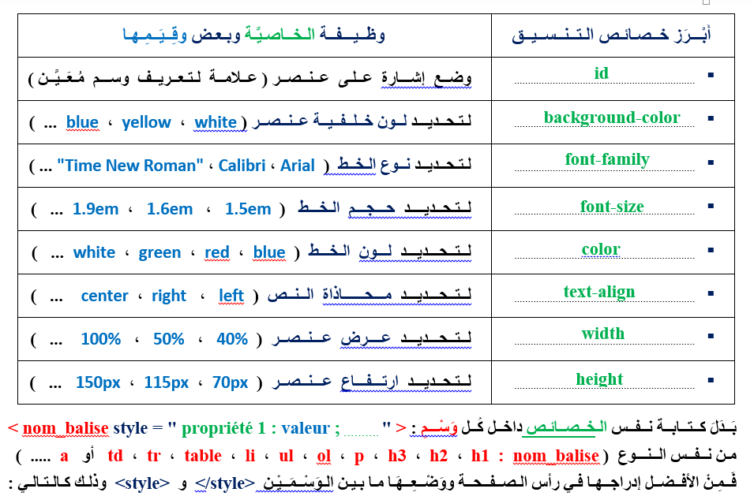
5. خـصـائـص الـتـنـســيـق :
نــشــاط 12 : الـتَـكَــفُــلُ بـالـجــانــب الـجــمــالـي ( الـمـظـهــر ) فـي صـفـحــات الـويــب يـكـون بـاســتــغـــلال خـصـائـص الـتـنـســيـق الّـتِي تُـوَفِّــرُهَـا تـقـنـيـة «CSS» ؛ صَــنِّــفْ فـي الـجــدول أدنــاه الـخــصــائـص الـتـالـيـة : background-color ، font-family ، color ، id ، width ، font-size ، height ، Text-align

Slide 118
5. خـصـائـص الـتـنـســيـق ـــ تـــــابــع
بَــدَلَ كِــتَــابَــة نَــفْــسِ الـخَــصَــائِـصِ دَاخِــلَ كُــلِّ وَسْـــمٍ :
< nom_balise style = " propriété 1 : valeur ; ..... " >
مِـنْ نَــفْــسِ الـنَــوْعِ ( h1 : nom_balise ، h2 ،h3 ، p ، ol ، ul ،li ، table ،tr ، td أو a ..... إلـخ )

Slide 119
5. خـصـائـص الـتـنـســيـق ـــ تـــــابــع
الـطــريــقــة الأولـى لـتــطــبــيــق خــصــائـص الــتــنــســـيــق
مـثـال 1 :
< p style = " background-color : RGB(220,255,220) ; font-family : "Times New Roman" ; font-size : 1.5em ; font-style : italic ; color : black ; text-align : left ; width : 100% ; height : 140px ; " > Un Navigateur est un logiciel qui permet de visualiser des pages web.
< /p>

Slide 120
5. خـصـائـص الـتـنـســيـق ـــ تـــــابــع
فَـمِـنْ الأفـضـل إدراجـهـا فـي رأس الـصـفـحـة ووَضْـعِـهَـا مـا بــيـن الــوَسْـــمَـــيْــن </style> و <style> وذلـك كـالـتـالـي :

Slide 121
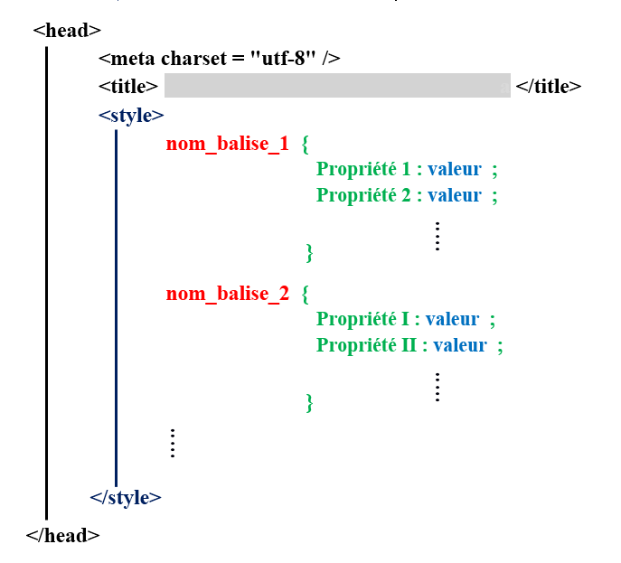
5. خـصـائـص الـتـنـســيـق ـــ تـــــابــع
فَـمِـنْ الأفـضـل إدراجـهـا فـي رأس الـصـفـحـة ووَضْـعِـهَـا مـا بــيـن الــوَسْـــمَـــيْــن </style> و <style> وذلـك كـالـتـالـي :

Slide 122
5. خـصـائـص الـتـنـســيـق ـــ تـــــابــع
فَـمِـنْ الأفـضـل إدراجـهـا فـي رأس الـصـفـحـة ووَضْـعِـهَـا مـا بــيـن الــوَسْـــمَـــيْــن </style> و <style> وذلـك كـالـتـالـي :

Slide 123
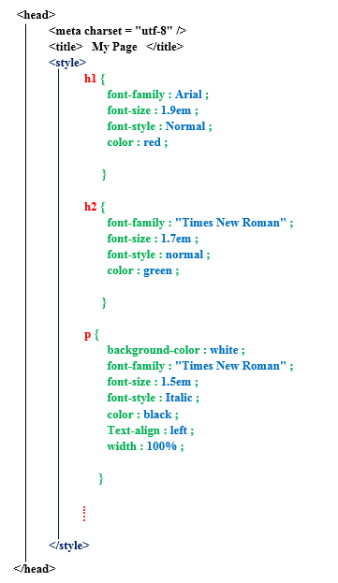
5. خـصـائـص الـتـنـســيـق ـــ تـــــابــع
الـطــريــقــة 2لـتــطــبــيــق خــصــائـص الــتــنــســـيــق
مــثــال2 :

Slide 124
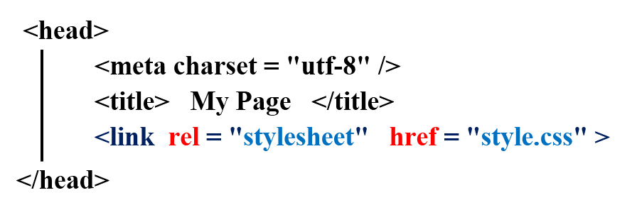
5. خـصـائـص الـتـنـســيـق ـــ تـــــابــع
مــثــال3 :
الـطــريــقــة 3 لـتــطــبــيــق خــصــائـص الــتــنــســـيــق

Slide 125
5. خـصـائـص الـتـنـســيـق ـــ تـــــابــع
فـي الـطــريــقــة 3 نَــكْــتُــبُ خـــصــائــص الــتــنــســيــق فـي مــلــف خـــارجــي ( style.css ) بِــنَــفْــسِ الـشَــكْــلِ الَّـذِي كُــتِــبَــتْ بِــهِ فـي الــطــريــقــة 2 ، لَــكِــنْ بِــدُونِ الــوَسْـــمَـــيْــن </style> و <style> :

Slide 126
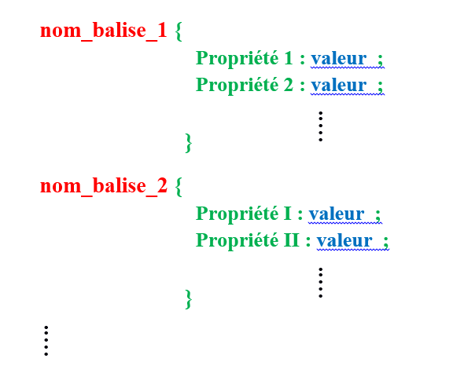
5. خـصـائـص الـتـنـســيـق ـــ تـــــابــع

Slide 127

5. خـصـائـص الـتـنـســيـق ـــ تـــــابــع
وَنَــرْبِــطُ صــفــحــة الــويــب بـذلـك الــمــلـــف مــن خــلال الــوَسْـــم الــمُــفْـــرَدِ <link> كَــمَـا يَــلِـي :

Slide 128
واجــب مــنــزلـي 2 :
اشــرح كــيــفــيــة تــنــســيــق صــفــحــات الـويــب وذلــك بــثــلاث طـــرق مــخــتــلــفـــة ، ومــا هـي أفــضــل طــريــقــة بــيــنـهـا ؟ عــلِّــلْ إِجــابَــتَــكَ .

Slide 129
شـــكـــــــــــرا لـــكــم
بالـتـوفـيـق للـجــمـيـع

Slide 130
شـــكـــــــــــرا لـــكــم
بالـتـوفـيـق للـجــمـيـع

